Slide 1
Portale Inquilini ERP
Presentazione Commissione Casa Lavori Pubblici ERP
11 MAGGIO 2021

Slide 2















Campagna di diffusione del sistema pubblico di identità digitale
Pagamenti elettronici
Accesso a servizi di micro-impresa locale
Accesso multicanale ai servizi della PA
Digitalizzazione dei processi di gestione
Digitalizzazione di certificati e documenti
Accesso a servizi locali alla persona
Micro imprese
locali
Inquilini ERP
Org. Terzo Settore
Cittadino
MM – Ente Gest.
Comune di Milano
Ente Benef.
Partecipazione attiva alle iniziative locali
Servizi a richiesta del cittadino
Analisi e miglioramento dei servizi offerti
Servizi PA a beneficio del cittadino
Accesso multicanale

Slide 3
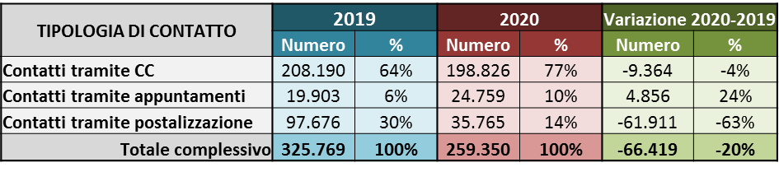
La Relazione con gli Inquilini del Patrimonio Erp (2020)
1.000 email/mese in ingresso agli indirizzi di posta delle ST

Slide 4
La Relazione con gli Inquilini del Patrimonio Erp (2020)
198.826
CONTATTI TRAMITE CALL CENTER (-4%), PARI A CIRCA IL 77% DEL TOTALE DEI CONTATTI
24.759
APPUNTAMENTI GESTITI DALLE SEDI TERRITORIALI (+ 24%) DI CUI IL 63% GESTITI IN FORMA VIRTUALE ED IL 37% AGLI SPORTELLI DELLE SEDI TERRITORIALI
35.765
CONTATTI TRAMITE POSTA ORDINARIA E RACCOMANDATA (- 63%) PARI A CIRCA IL 14 %

Slide 5





Facilitare l’accesso al servizio e migliorare la services experience.
Touchpoint fisici
* Sportello (ST, GUD, GUM)
Touchpoint digitali
* Servizi telefonici (Numero Verde, rilievi customer satisfaction)
* Sito Web
* Portale Inquilini ERP
* App Mobile
* E-Mail
* Postalizzazioni
* Operatori (Addetti tecnici, sicurezza e Custodi)

Slide 6
Tipologie di utenti
Inquilini
Operatori CC
Operatori MM
Operatori CdM
Comitati

Slide 7
Il cittadino-utente digitale
Il target di riferimento, destinatario del nuovo servizio, è rappresentato dal “cittadino-utente digitale”
Questionario sulla digitalizzazione del nucleo famigliare (AU 2017)
I rispondenti sono stati 8.409, pari al 17,40% su un totale di 48.354 inquilini E.R.P.

Slide 8
Obiettivi
1. diversificazione dei canali con cui avviene il contatto con l’utenza oggi in gran parte demandato al Contact Center e agli sportelli delle Sedi Territoriali
2. innalzamento della qualità e maggiore penetrazione della comunicazione e dello stesso servizio
3. coproduzione di parte del servizio per un target di utenza (utenza digitale)
4. aumento della qualità dei contatti telefonici con una possibile evoluzione verso la specializzazione di una parte del servizio di CC
5. miglioramento della gestione della relazione con l’utenza nei touchpoint fisici (CC e sportelli di ST) e di quelli digitali (web, mail)
Notes:
Creare una piattaforma di servizi, modulare, che possa essere fruita anche in mobilità, attraverso l’accesso via web o app
Ampliare l’offerta di canali di contatto tra l’utenza e l’ente gestore, mantenendo coerenza informativa in una logica multi-canale
Innovare per ridurre i costi e migliorare la copertura e l’esperienza utente
Co-produrre di un servizio (intesa come stabilizzazione di un gruppo di utenti pilota, basati su customer personas)

Slide 9
Linee guida
Portale Inquilini ERP
Modularità
Creare una piattaforma digitale integrata, facilmente espandibile in termini di funzionalità e fruibile anche in mobilità
Innovazione
Ridurre i costi migliorando processi ed esperienza utente
Co-produzione
Stabilire una relazione di lungo periodo con comunità di utenti che aggiungano valore al servizio
Notes:
Creare una piattaforma di servizi, modulare, che possa essere fruita anche in mobilità, attraverso l’accesso via web o app
Ampliare l’offerta di canali di contatto tra l’utenza e l’ente gestore, mantenendo coerenza informativa in una logica multi-canale
Innovare per ridurre i costi e migliorare la copertura e l’esperienza utente
Co-produrre di un servizio (intesa come stabilizzazione di un gruppo di utenti pilota, basati su customer personas)

Slide 10
Cronoprogramma
1. Invio lettera Campagna SPID febbraio ’21
2. Attivazione SPID da febbraio ’21
3. Modifiche SW interfaccia SPID e GoLive
24 maggio ‘21
4. Preparazione e invio Kit Comunicazione maggio – giugno ’21
Notes:
1. Per Pago PA sono in corso incontri di confronto ed allineamento con i Servizi Comune per verificare puntualmente le nuove utilità e cosa deve essere conservato e mantenuto utilizzabile dui sistemi informativi e sul Portale. (es. MAV bollettazione). 2. Il Portale punta ad struttura dati che è in Sepa. Con la migrazione in SAP, la struttura in cui sono organizzati i dati sarà differente. Pertanto devono essere accertate la corrispondenza del dato e la modalità di interrogazione dello stesso.

Slide 11
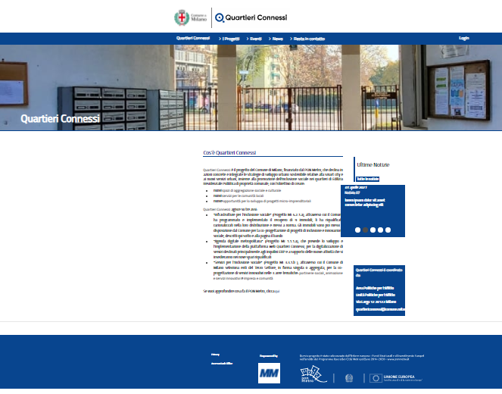
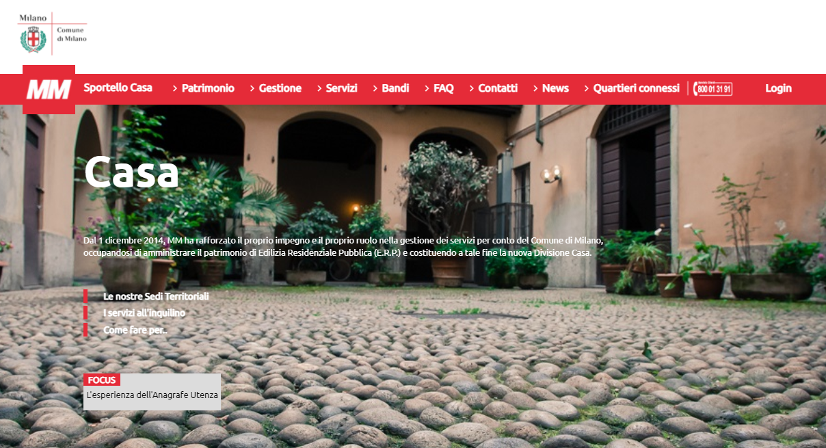
Portale Inquilini e Portale Quartieri Connessi
https://casa.mmspa.eu
https://quartiericonnessi.comune.milano.it

Slide 12
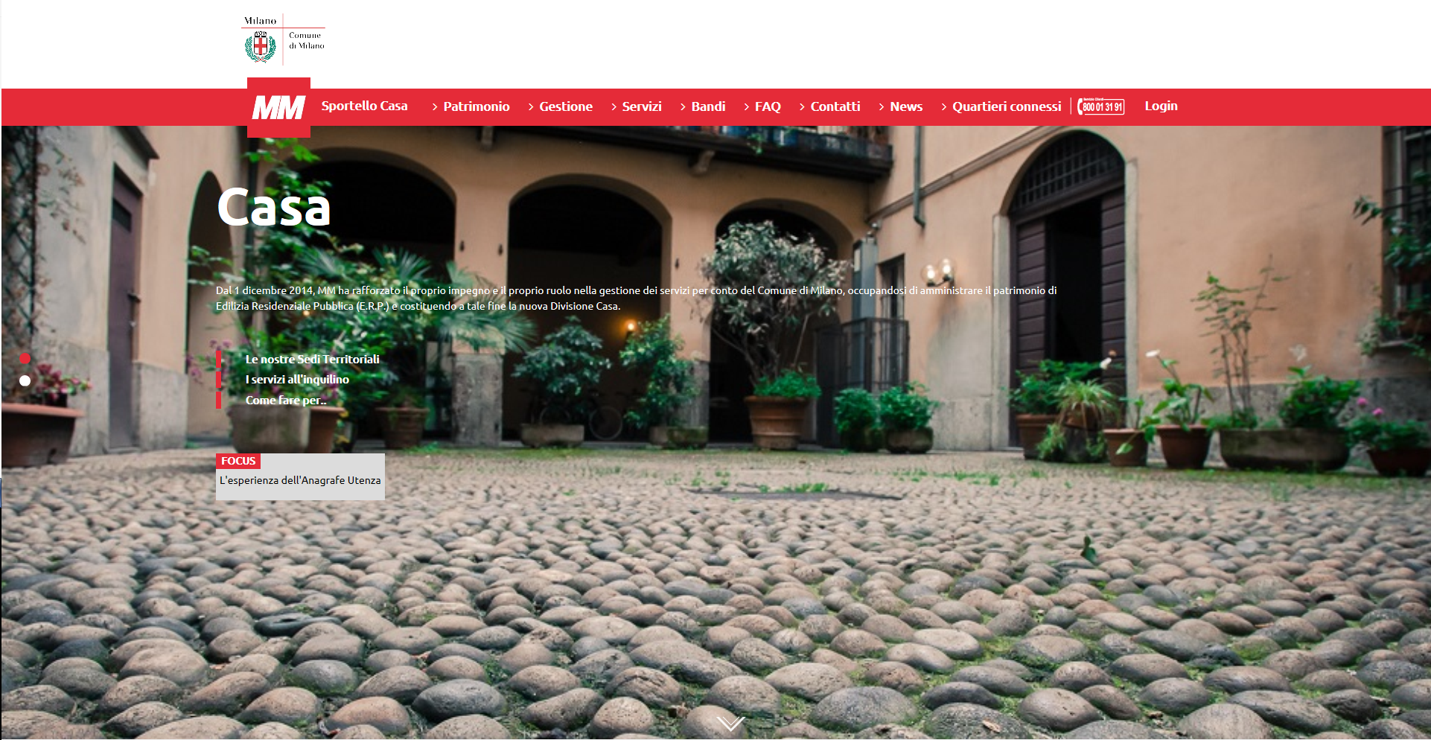
https://casa.mmspa.eu
Accesso all’area riservata con SPID a partire dal 24/05/2021

Slide 13
Che cos’è il Portale
Si tratta di un nuovo strumento dedicato e al servizio degli inquilini. I titolari di contratto possono accedere, oltre alle informazioni di natura generale, ad un’area riservata in cui visualizzare i dati contrattuali e la partita contabile, scaricare i bollettini degli affitti non ancora pagati, aprire segnalazioni e visualizzarne lo stato di gestione.
Attraverso il portale l’utente potrà aprire istanze (ampliamento, ospitalità, revisione del canone, anagrafe dell’utenza, ecc) e ricevere l’esito delle stesse.
Al Portale potrà accedere anche un cittadino (non inquilino)che desidera avere informazioni di carattere generale e dati sulla gestione del Patrimonio immobiliare ad uso abitativo e non del Comune di Milano

Slide 14
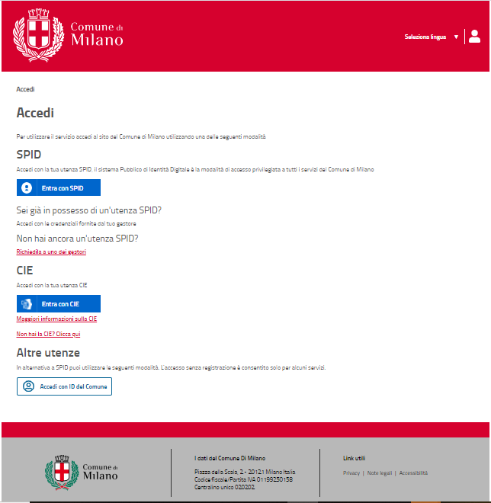

SPID:
Il nuovo login del Portale Inquilini

Slide 15
Addetti di MM operatori RAO
Gli addetti delle sedi territoriali di MM sono operatori RAO (Registration Authority Office) a seguito di convenzione stipulata con la società SIELTE e corso di formazione effettuato da parte degli operatori di sportello.
L’attivazione da eseguirsi presso gli sportelli delle sedi territoriali di MM SpA, senza alcun costo per i richiedenti, consentirà l’utilizzo di SPID in modo gratuito per il cittadino.
L’accesso a SPID potrà essere fatto da qualsiasi dispositivo: computer, tablet e smartphone, ogni volta che, su un sito o una app di servizi, si trova il pulsante “Entra con SPID”

Slide 16
Sviluppi evolutivi del Portale Inquilini
Sviluppo di nuovi flussi dati per passaggio da SEPA@Web a SAP Casa
Post Go-Live SAP Casa
Nuove funzionalità per permettere la presentazione di istanze da parte dell’inquilino, compilando gli appositi moduli ed allegando documentazione in forma digitale
Ampliamento del target di riferimento e delle funzionalità del Portale (Comitati Inquilini e Sindacati)
Go-Live SAP Casa
Post Go-Live SAP Casa
Evidenza partite contabili dell’inquilino (Emessi, Pagati, Non pagati, Piani di rientro)
Post Go-Live SAP Casa
Download avvisi di pagamento, a seguito di introduzione nuova modalità di pagamento PagoPA
Post Go-Live SAP Casa
Go Live
24/05/21
Classe di appartenenza canone

